Slide 1

Tibame AI應用班 112_01期_04組
宅經濟 - 互動觀光
圖片來源: 官方twitter
Hololive 二次運用著作權相關規則說明

Slide 2
Tibame AI應用班 112_01期_04組
宅經濟 - 互動觀光 - 大綱
設計構思 ------------------------- P4 - P7
應用 ------------------------------- P8 - P9
使用者模式 --------------------- P11
架構 ------------------------------- P12
分工 ------------------------------- P14
潛在風險 ------------------------ P15
暫定時程 ------------------------ P16

Slide 3
設計構思與應用

Slide 4
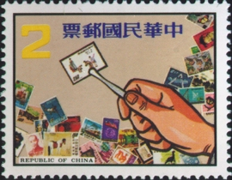
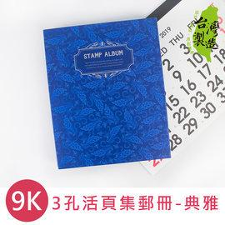
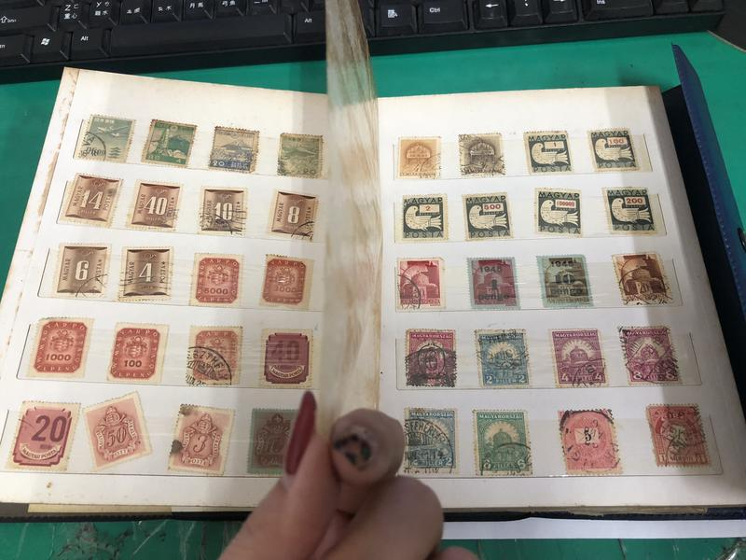
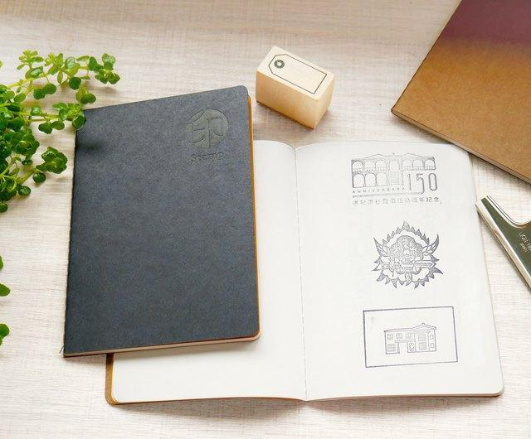
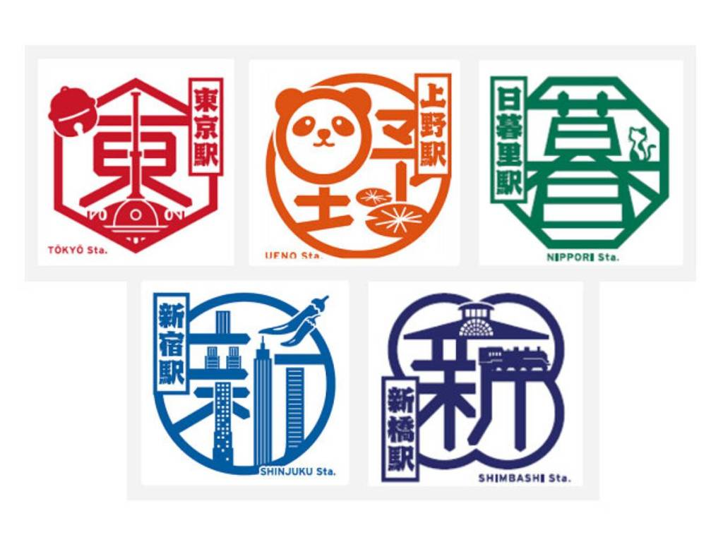
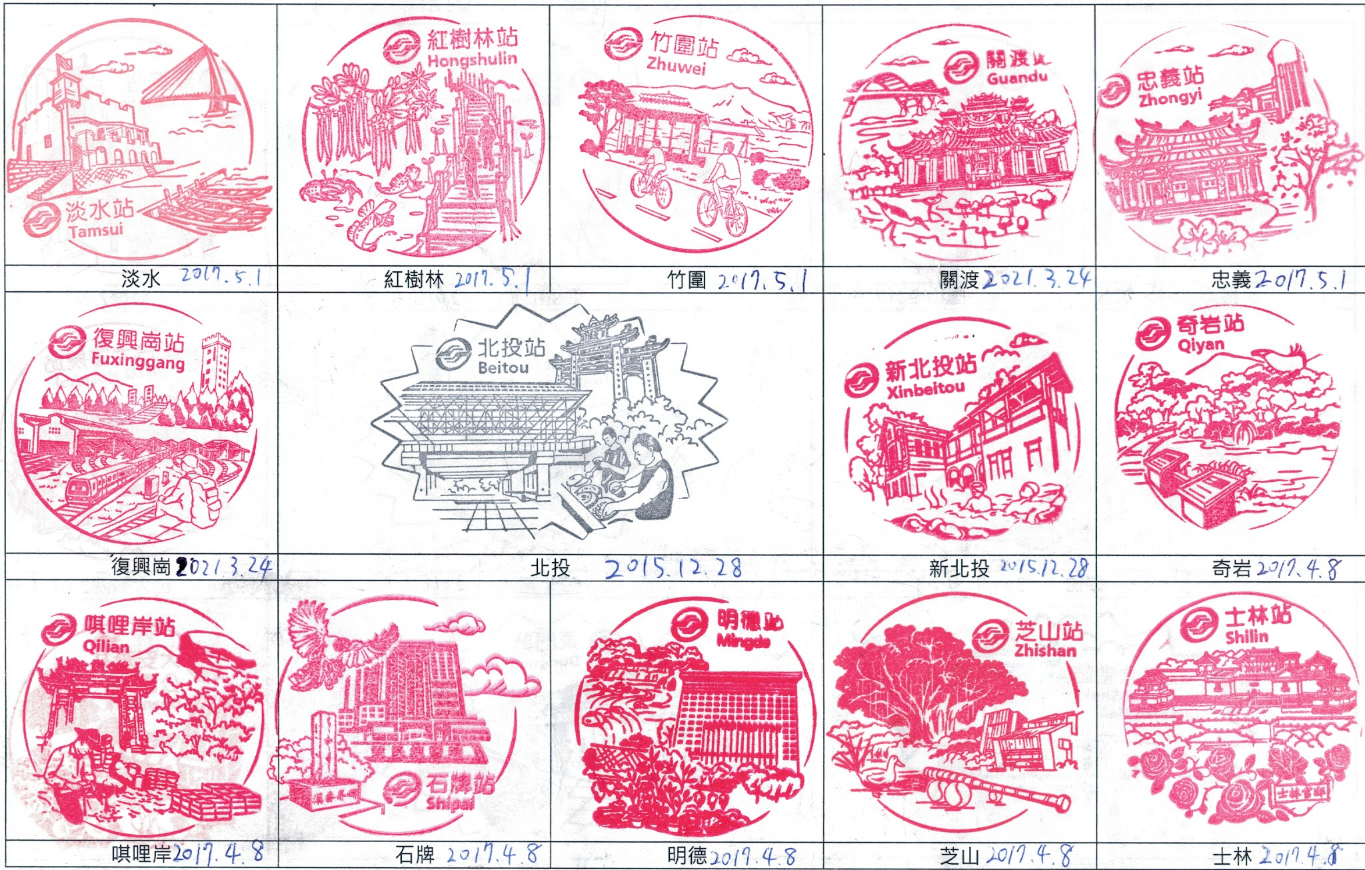
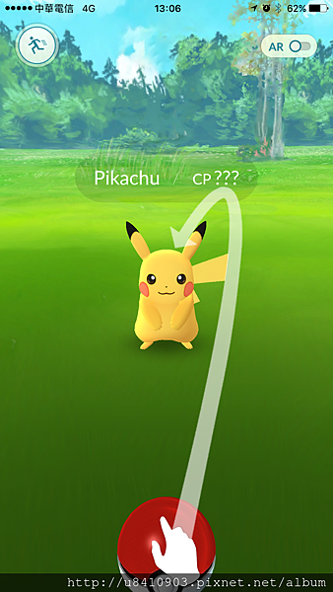


蒐集
郵票
集郵冊
集郵
印章 &
本本
東京印章集
台灣印章集
辨識
我是誰?
皮卡丘
"抓" 起來

Slide 5
要 "抓" 的對象 : Vtuber
Youtube : 影音串流平台
Youtuber : 在youtube上, 提供影片,直播活動的人
Vtuber :
youtuber的一種。
但呈現在觀眾面前的形象,
是畫家透過live2D技術, 畫出來的虛擬人物。
簡單理解:
多啦A夢裡的胖虎, 在youtube上, 開演唱會, 提供大家 "娛樂"。
圖片來源: 官方twitter
Hololive 二次運用著作權相關規則說明

Slide 6
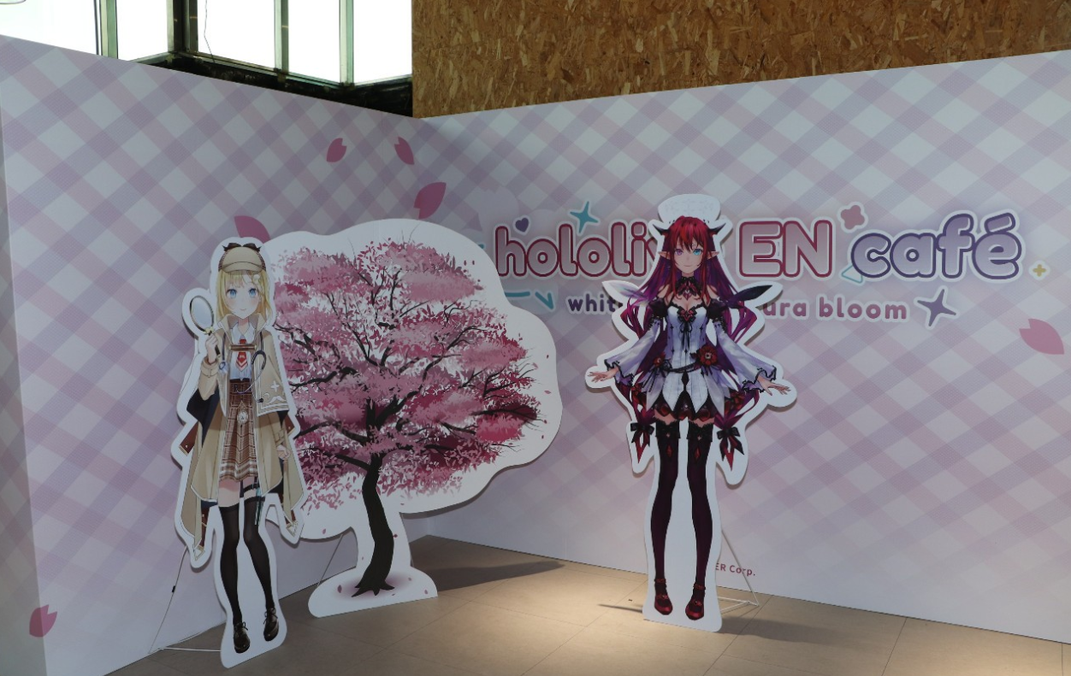
為什麼要"抓"Vtuber
Hololive EN 將於3月推出合作咖啡廳
宅經濟的規模龐大
2021 日本前10 Vtuber 收益總和 NTD 3E
(數據來源)
Hololive 母公司 於日本證交所上市
展覽, 聖地巡禮, 主題餐廳 (咖啡廳) ….
互動性有限!
目標: 增強互動性!!!
圖片來源

Slide 7
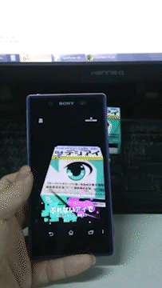
如何增強互動性?
設計概念
粉絲 本來就會與 Vtuber 立牌拍照
加深 -> 讓粉絲能夠透過 LineBot 辨識, 蒐集 Vtuber
辨識標的:
人形立牌
中型的壓克力牌
掛軸
互動性:
不同的服裝(特典)
蒐集到定量後，可聽取特殊語音
或蒐集到定量後，可看到特殊畫面
商業:
立牌可引導, 分散人流
某動漫流行後，持續擴增資料庫即可

Slide 8
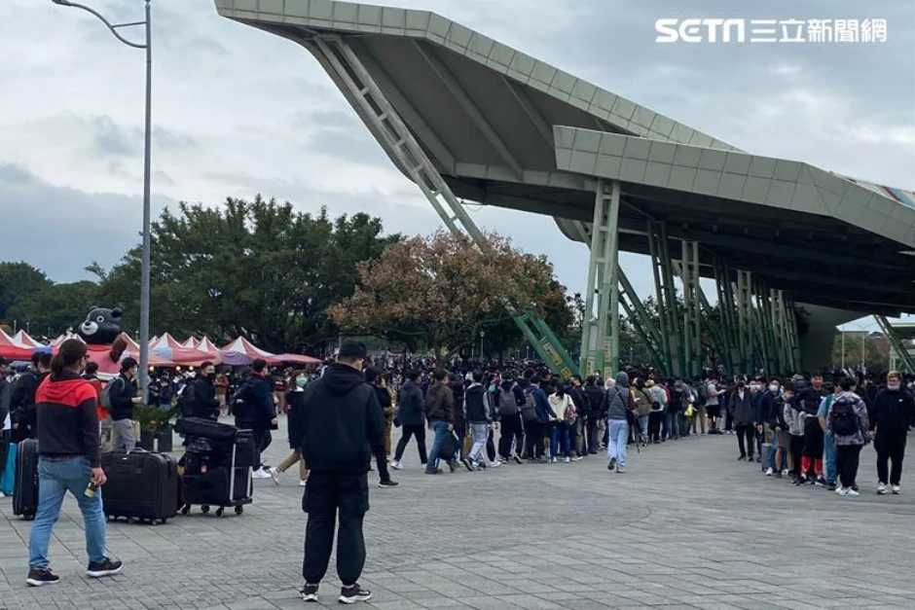
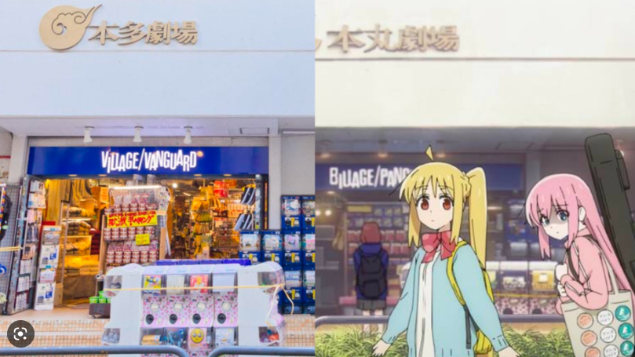
有互動性後，如何應用?
"近萬人" 擠爆FF40開拓動漫祭 外國人喜愛的動漫場景 聖地巡禮地點
日本 2022冬季 Comic market, Vtuber同人展 “攤位數破千”
圖片來源
圖片來源
引導, 分散人流
延長停留時間

Slide 9
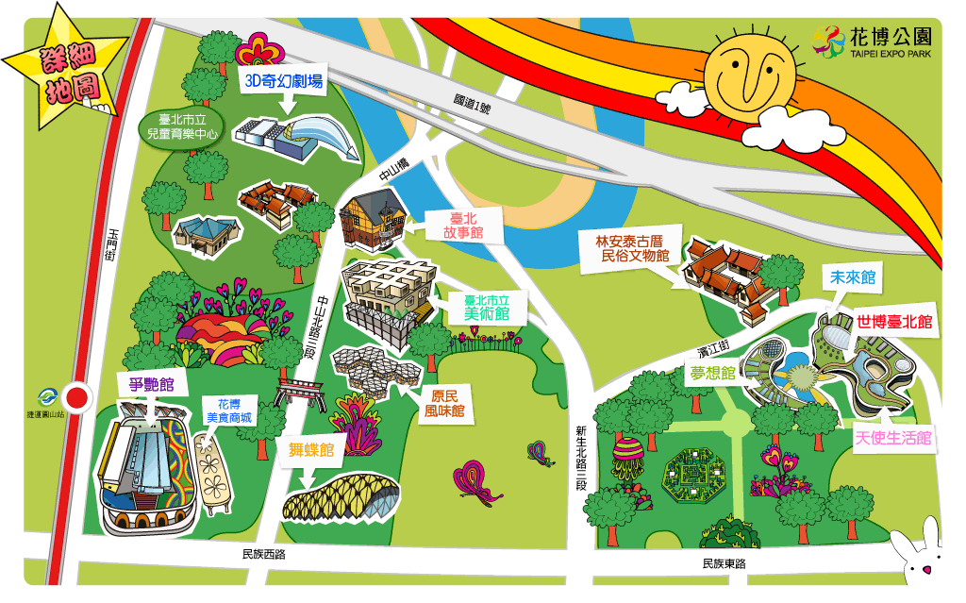






Slide 10
模式與架構

Slide 11
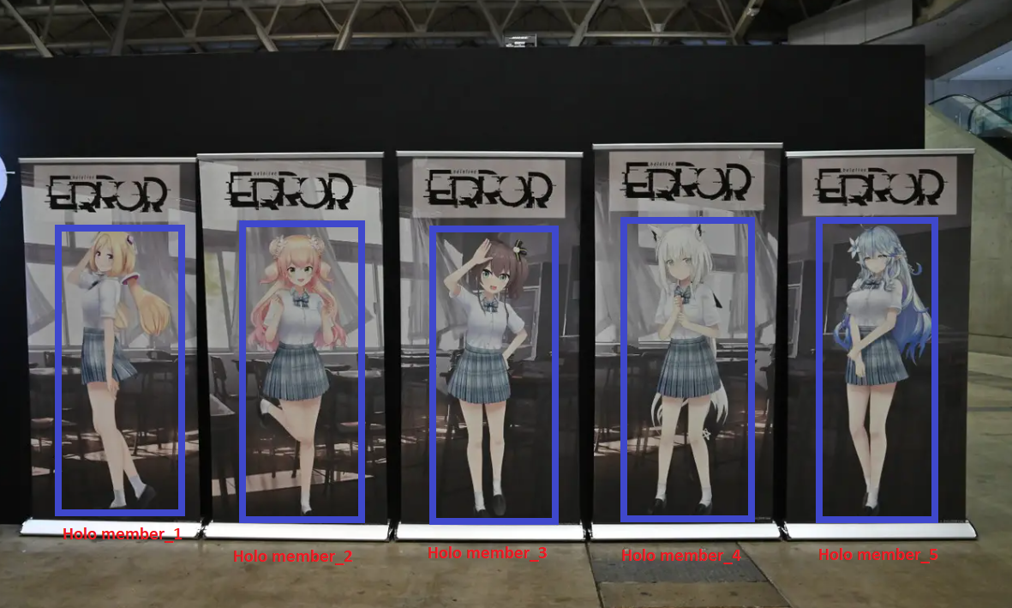


機器人模式
好可愛唷!
恩喔真的...
我看看是誰。
行! 我兒子的學費
拿去斗內
諾, 你的新老婆
夏色 まつり
Age: 16
Hight: 1.52 m
DOB: 7/22
圖片來源
使用者模式
詢問 LineBot 特定場地中, 有多少位 Vtuber 等待被識別
識別 A_Vtuber 後, 可獲得 A_Vtuber 特定聲音 or 圖片 or both
詢問 LineBot 已蒐集哪些 Vtuber / 還有哪些 Vtuber 尚未被蒐集到
全部蒐集完成後, 可獲得特定獎勵

Slide 12
架構
GCP Server
Line BOT | Deploy on GCP
AI | YOLO (V7, tensorflow)
Data base | Firestore or MongoDB
Data visualize | Python matplotlib
Youtube
Tableau (for manage only)
Data
Server (back up only)
Line BOT | Deploy on GCP
AI | YOLO (V7, tensorflow)
Data base | MYSQL
Data visualize | Python matplotlib

Slide 13
分工, 風險, 暫定時程

Slide 14
暫定分工
 | 資料蒐集 | Model_1 YOLO7 | Model_2 optimizer | Flask | Visualize | GCP server | Line Bot | Data flow
07 子勳 | ** |  |  | *** | * |  |  | **
15 重誼 | *** | * | * | * | * | *** | * | **
17 建智 | ** |  |  |  |  |  | *** | *
19 昭廷 | ** | *** |  |  |  |  |  | *
24 昭蓉 | ** |  |  | * | *** |  |  | *
29 鴻銘 | ** |  | *** |  |  |  |  | *
之後會再依照實係工作情形調整

Slide 15
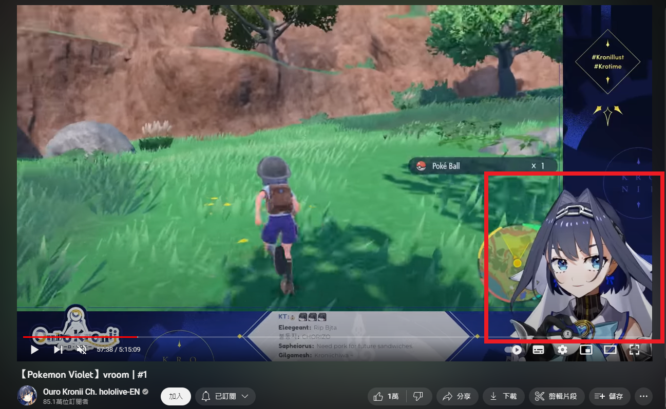
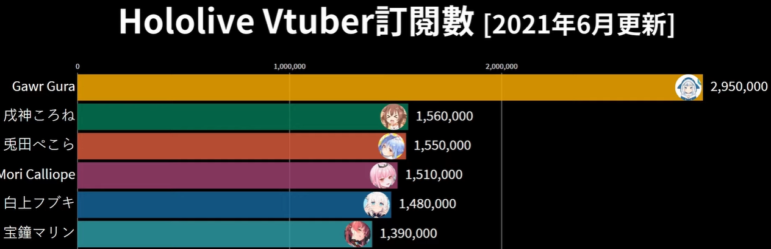
潛在風險
Train data 為 Vtuber 的平面影像
由於辨識標的是: 現實世界中人形立牌, 周邊商品
材質不同
>> 可能導致辨識錯誤率較高
GCP database 串接資料到 Tableau,
由於使用的是免費版本的 Tableu
>> 不確定使用程度
數據來源: Youtube channel 數據實驗室

Slide 16
暫定時程
初步資料蒐集 - - - - - - - - - 4/5
初步辨識模型 - - - - - - - - - 4/8
資料蒐集 due day - - - - - - - 4/12
識別模型 test day - - - - - - - 4/20
Line Bot - - - - - - - 4/20
識別模型 due day - - - - - - - 4/28
GCP server due day - - - - - - - 4/28
Tableau due day - - - - - - - 5/5
Data visulize due day - - - - - - 5/5
Field test - - - - - - - - - - - - - - 5/5, 10
優化, 緩衝 - - - - - - - - - - - - 5/12

Slide 17
感謝各位, 加油 !!!

